Slide 1



Проєкт Міжнародної організації праці та Об’єднання організацій роботодавців України
Семінар
«Впровадження енергоефективних технологій компаніями для підвищення конкурентоспроможності та стійкості»
Управління енергоефективністю
систем комбінованого енергозабезпечення технологічних процесів підприємств з полігенерацією
Віктор КАПЛУН
доктор технічних наук, професор
директор Навчально-наукового інституту енергетики, автоматики і енергозбереження НУБіП України
26 січня 2023 року

Slide 2

Примітка: орієнтування на глобальні цілі Сталого розвитку 7, 11 та 13

Slide 3
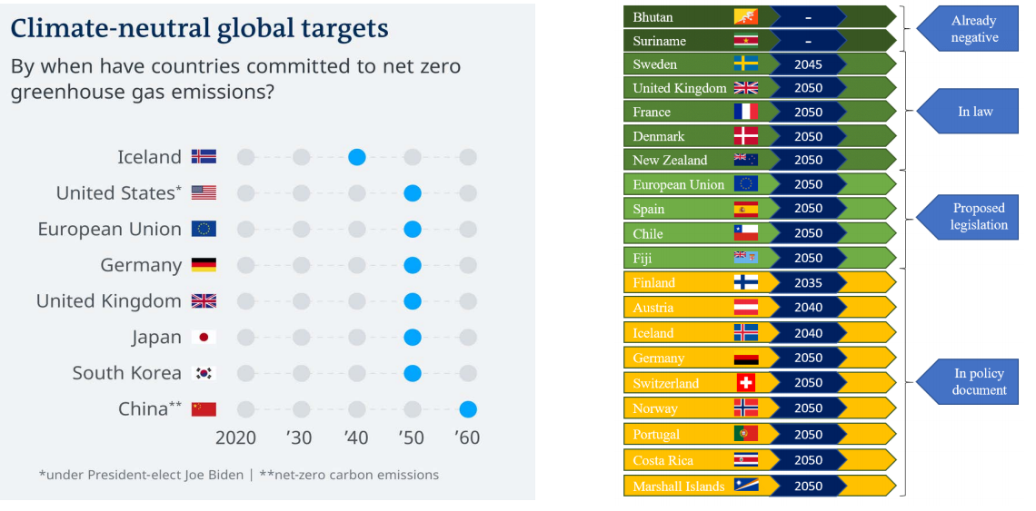
Цілі країн світу щодо кліматичної нейтральності

Slide 4
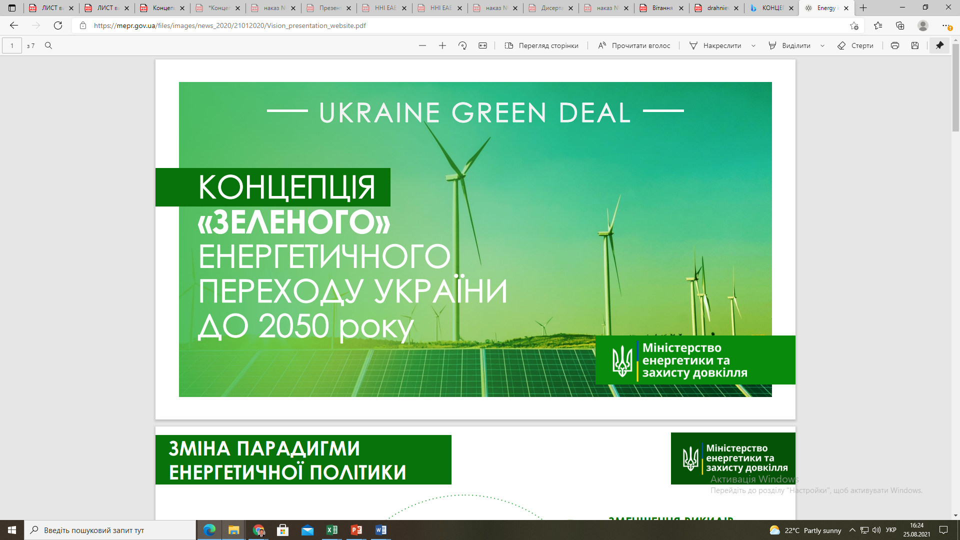
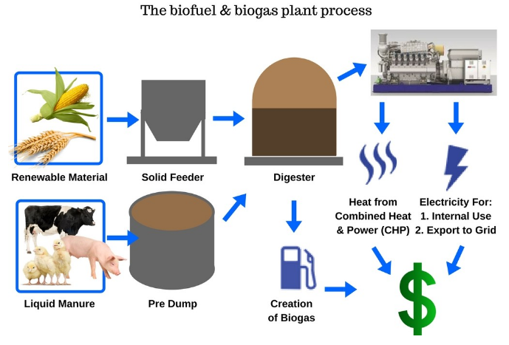

Slide 5
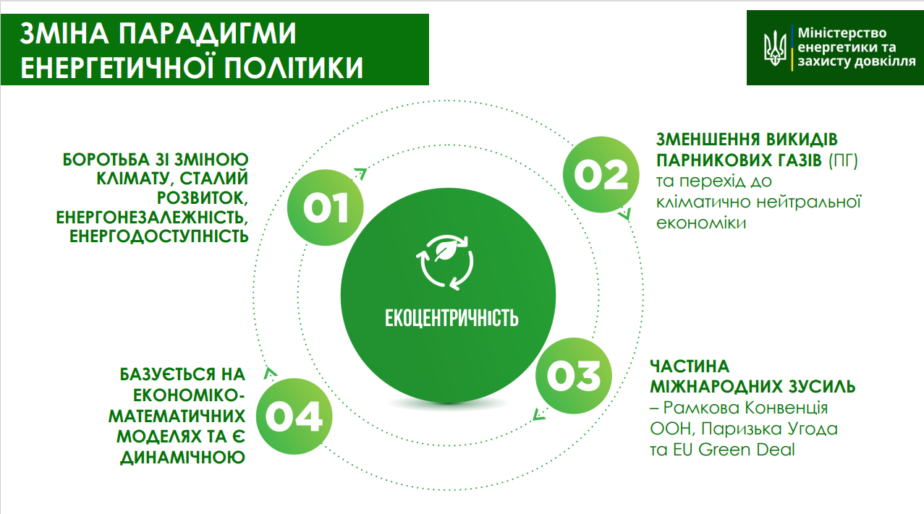

Slide 6
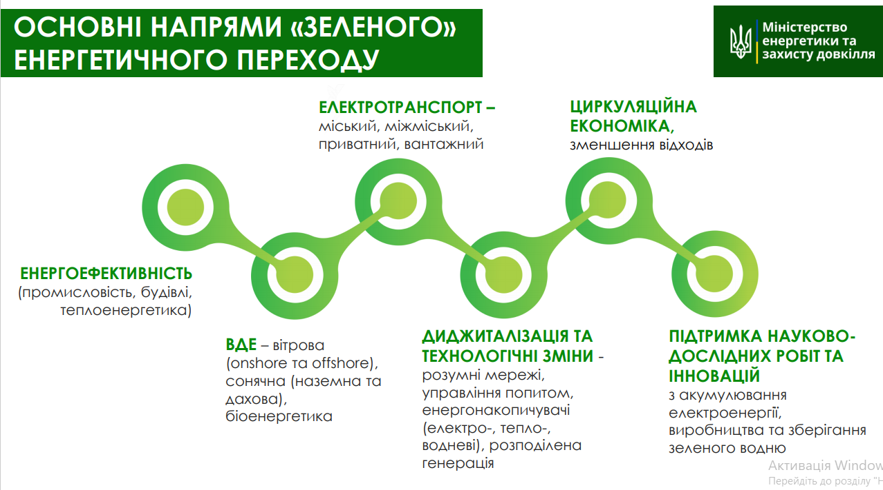

Slide 7
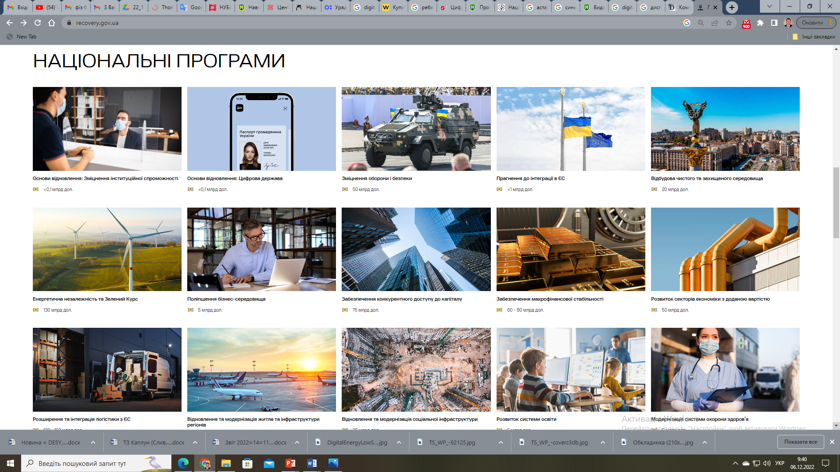

Slide 8
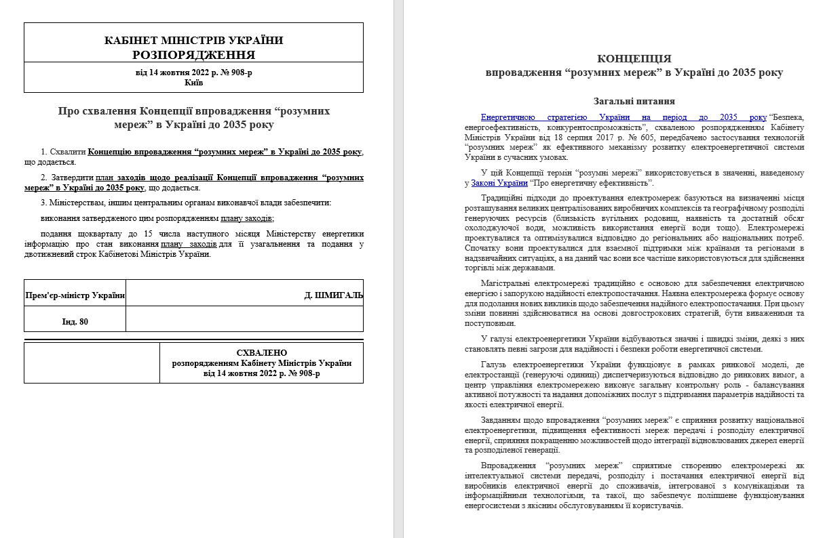

Slide 9
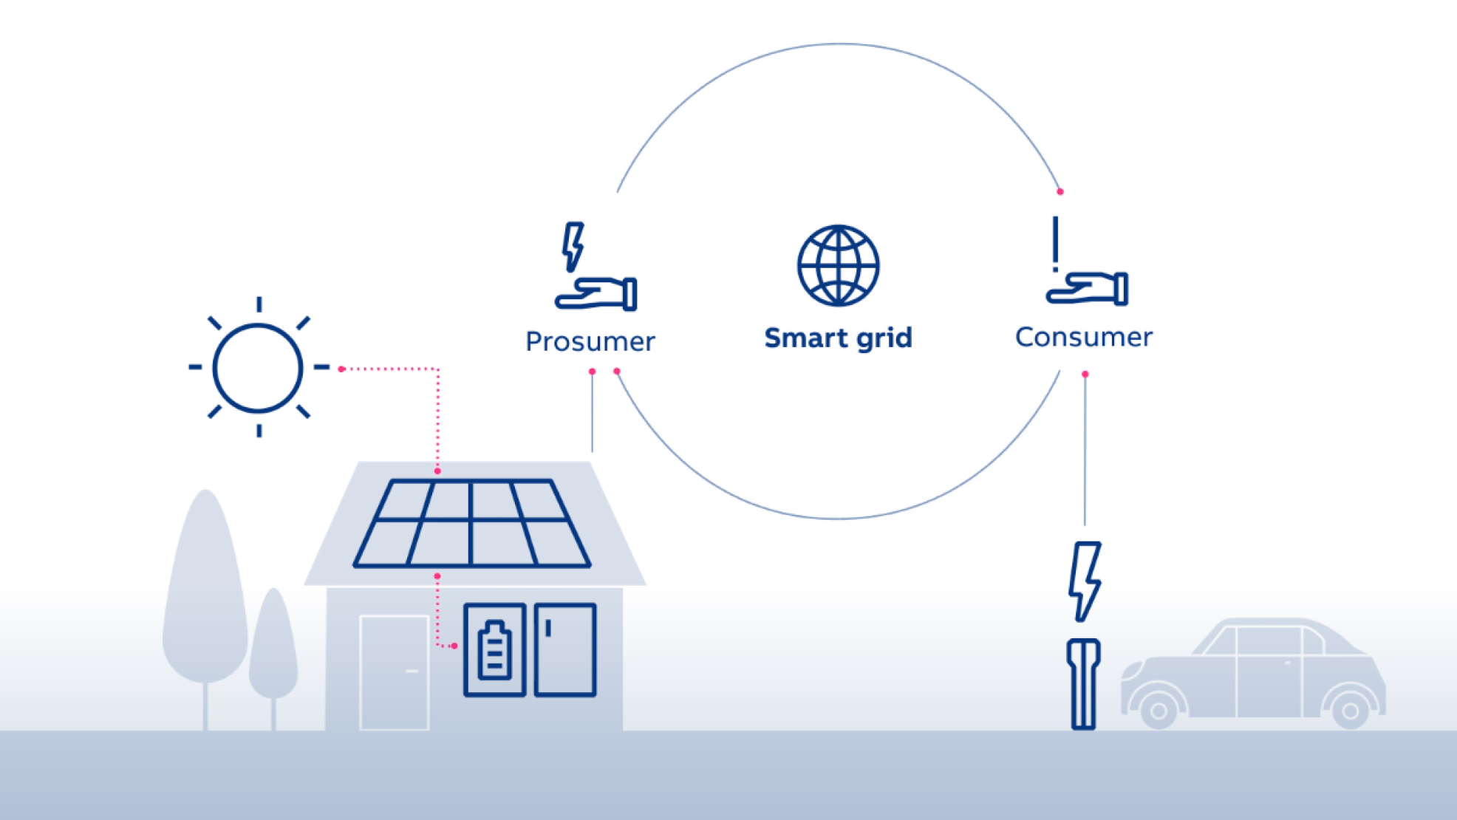
Принцип роботи Smart Grid
Технологія блокчейн і цифрова енергетика 482.solutions 16

Slide 10
Проблематика у світовій енергетиці
Зміна характеру попиту споживачів: зростання різноманітності та динаміки вимог та перехід до «цифрового» попиту (попит на електроенергію з особливими параметрами: постійний струм, низька напруга, висока якість);
Падіння ефективності: низьке завантаження наявних мережевих та генеруючих потужностей та зростання витрат роботи енергосистем;
«Енергетичний перехід» (декарбонізація, децентралізація, цифровізація): швидке поширення ВІЕ, розподіленої енергетики, нових бізнес-моделей та сервісів, що базуються на використанні цифрових технологій;
Освоєння незаселених та інфраструктурно нерозвинених територій: потреба в ефективному енергозбереженні віддалених та ізольованих територій.

Slide 11



Directive (EU) 2018/2001 of the European Parliament
Directive (EU) 2018/2001 of the European Parliament and of the Council of 11 December 2018 on the promotion of the use of energy from renewable sources (Text with EEA relevance.)
Стаття 14 - Директива 2009/28/ЄС
6. Гарантія походження повинна, як мінімум, визначати:
(a) джерело енергії, із якого була вироблена енергія,
а також дати початку та закінчення її виробництва;
(b) чи стосується гарантія походження:
  (і) електроенергії, або
  (іі) енергії на опалення та/або енергії на охолодження;
(c) назву, розміщення тип та продуктивність установки, де була вироблена енергія;
(d) чи отримувала установка та якою мірою інвестиційну допомогу та чи отримувала енергетична одиниця та якою мірою будь-який інший вид національної допомоги,
а також тип режиму надання допомоги;
(е) дату введення установки в експлуатацію; та
(f) дату та країну видачі і номер єдиного ідентифікаційного номера.

Slide 12

Трансактивна енергія визначає систему, де кожен може торгувати електроенергією в мережі. Завдяки цій системі традиційні споживачі електроенергії можуть виробляти електроенергію та продавати свою надмірну потужність назад у мережу.
Електричні мережі, які розподіляють електроенергію від виробників до споживачів, перетворюються на інтелектуальні мережі, які забезпечують децентралізацію та автоматизацію керування енергоспоживанням. Цей перехід від централізованої мережі до децентралізованої мережі вузлів дозволить створити ефективнішу електричну мережу. Ця мережа буде використовувати більше відновлюваних генеруючих активів і дозволить кінцевим користувачам брати участь не тільки як споживачі, але і як виробники електроенергії.

Slide 13
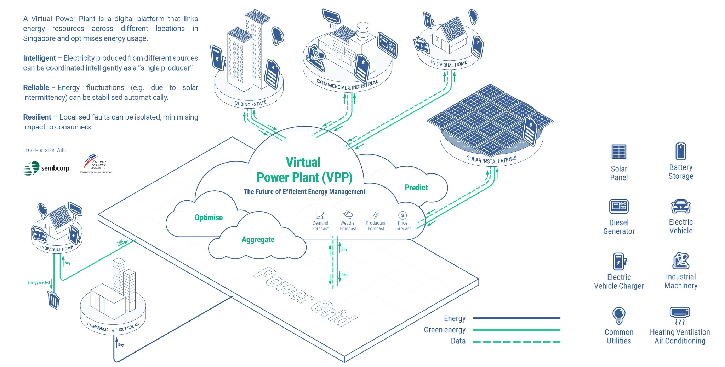
Оптимізований розподіл енергії
Технологія блокчейн і цифрова енергетика 482.solutions 15

Slide 14
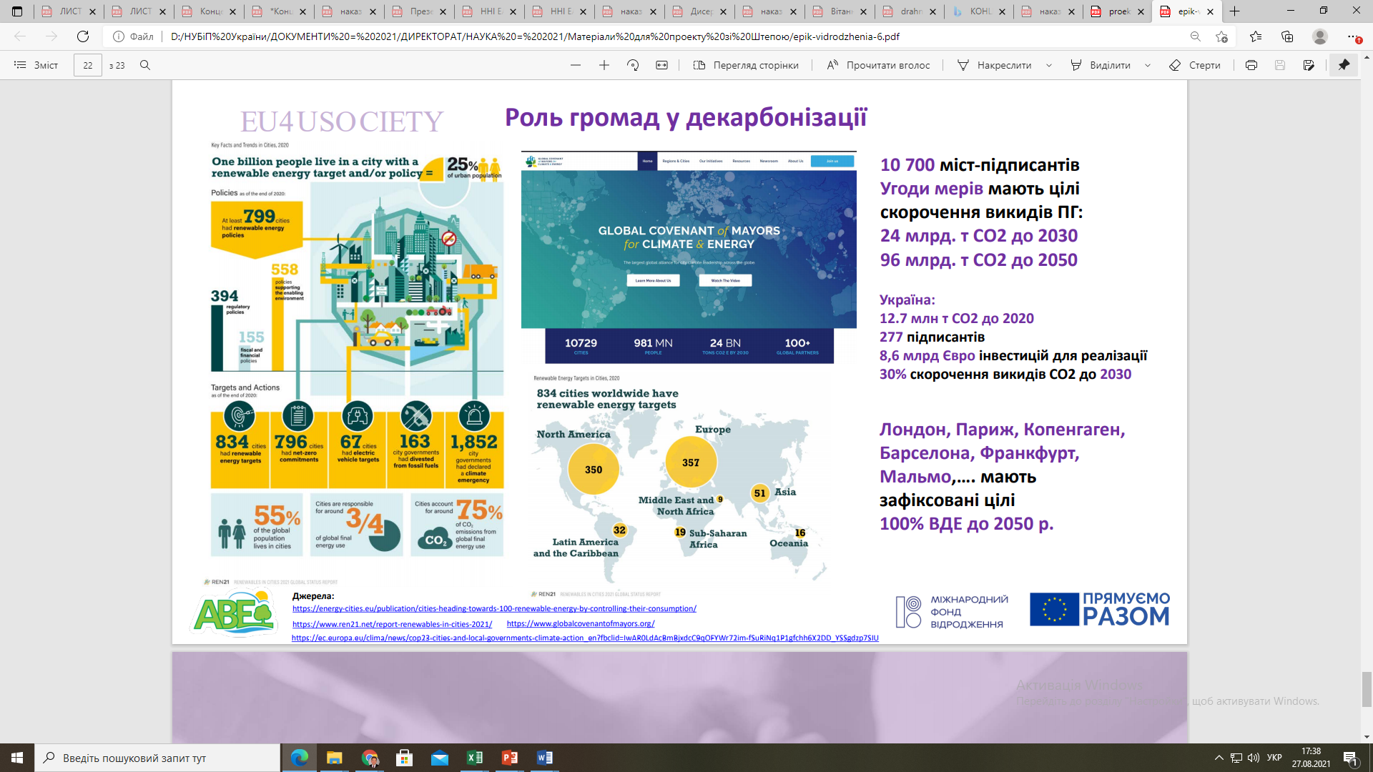

Slide 15
Формування енергетичної політики територіальних громад на основі концепції енергетичної безпеки та збереження довкілля є сучасним світовим трендом для забезпеченням умов сталого розвитку.
В якості складових пропонується розглядати підсистеми:
виробництва та конверсії первинних палив;
генерації електроенергії та тепла;
інтелектуальне управління обладнанням та технологіями енергозабезпечення;
управління енергоефективністю тощо.
Проблема потребує обґрунтування та розроблення нових методів оцінювання технічного та економічного досяжних рівнів енергозабезпечення на основі виробництва енергетичних рослин, утилізації відходів сільськогосподарської продукції, використання комбінованих систем виробництва електроенергії і тепла та ін.

Slide 16
Інноваційні технології
Організаційна та техніко-технологічна модель
архітектура мережі з рівнозначними вузлами
інтелектуальне управління генерацією, транспортом та розподілом енергії
Відносини серед членів ЕТГ та ринкові механізми
система диспетчеризації технологічних процесів
партнерська кооперація ЛЕС з зовнішніми мережами для оптимального управління енергоефективністю
Управління процесами локальної системи енергозабезпечення
енергія як послуга в реальному часі
модель співвласників інфраструктури
тарифікація та розрахунки в реальному часі
оптимальна кількість кластерів виробництва первинних палив
режими функціонування мікрогрід з реверсивними перетоками енергії
оптимальна кількість кластерів виробництва електричної та теплової енергії
інтелектуальні системи обліку та гарантованого збору платежів
пріоритетне використання ВДЕ
інтелектуальне прогнозування генерації ВДЕ
балансування мікрогрід з використанням водневих технологій
динамічний енергоменеджмент
Інтернет речей
інтелектуальне формування енергобалансів
мікрогрід
штучний інтелект, бази даних, блокчейн
акумулювання енергії
генерація теплової енергії
генерація електроенергії ВДЕ
агротехнології виробництва біопалива

Slide 17
Комбіноване енергозабезпечення з системою динамічного енергоменеджменту
Є доконаним фактом, що в Україні на електроенергетичному ринку з’явився новий клас учасників енергоринку, які часто не володіють сучасними методичними підходами ефективного управління такими системами та забезпечення надійного (безперервного) електроживлення.
Світовий досвід показує, що саме такого класу системи розглядаються як альтернатива у найближчому майбутньому електрозабезпечення територіальних громад.
Подальшою перспективою є створення систем енергоменеджменту для такого класу об’єктів з можливістю впровадження інтелектуального управління на основі прогнозування генерації електроенергії.
Принципи побудови таких систем у широкому розумінні включають сукупність теоретично доведених процедур, спрямованих на мінімізацію витрат на електрозабезпечення ЛО. Одержані результати розкривають сутність формування енергетичного балансу в КЕС з ВДЕ, яке суттєво відрізняється від планування режимів функціонування централізованої енергосистеми і потребує узгодження з сценаріями електроспоживання ЛО.

Slide 18
Умовний динамічний тариф -
це інтегральний показник поточної вартості енергоносіїв з декількома джерелами перед її розподілом між споживачами локального об’єкта, який формується на основі собівартості електроенергії у обраному часовому інтервалі з урахуванням графіка навантаження у реальному часі

Slide 19
Динамічний енергоменеджмент – це інтегрована система управління енергоспоживанням на основі ресурсно-процесної оптимізації функціонування об’єкту в режимі реального часу

Slide 20
Обґрунтування наукового напряму дослідження
Сучасні мікроенергетичні мережі являють собою автоматизовані системи, які здійснюють власну генерацію, моніторинг та розподіл потоків електричної енергії з урахуванням вимог споживача для досягнення максимальної ефективності енергоспоживання.
Розвиток мікроенергосистем з полігенерацією зумовлений можливістю технічного та інформаційного забезпечення формування енергетичного балансу локальних об’єктів для мінімізації витрат на їх електрозабезпечення.
Шляхом застосування елементів індуктивних системно-аналітичних технологій запропоновано підхід до вирішення проблеми моделювання динамічних сценаріїв енергоменеджменту в локальних мікромережах з полігенерацією на основі визначення вартості електроенергії та адаптивного узгодження графіка електроспоживання в реальному часі.

Slide 21
Мета дослідження
теоретичне обґрунтування принципів побудови системи динамічного енергоменеджменту ЛЕС з полігенерацією шляхом управління розподіленими енергетичними ресурсами джерел та узгодження графіка електроспоживання на основі моніторингу поточної вартості електроенергії в реальному часі

Slide 22
Складові формування умовного динамічного тарифу
в локальній мікроенергетичній системі
(вихідні дані для моделювання)
Час доби | Структура усередненої вартості електроенергії ЛЕС у розподілі між джерелами |  |  | Вартість електроенергії спожитої із зовнішньої мережі ($) | УДТ ($)
 | СЕС, ($) | ВЕС, ($) | АЕДВЗ, 3 кВт ($)
 | x₁ | x₂ | x₃ | x₄ | x₀
0:30 | 0 | 0,0161 | 0,006 | 0,42 | 0,0219
1:00 | 0 | 0,016 | 0,006 | 0,42 | 0,0224
… | … | … | … | … | …
6:30 | 0,0011 | 0,0152 | 0,026 | 0,42 | 0,0421
7:00 | 0,0025 | 0 | 0,105 | 0,42 | 0,1074
… | … | … | … | … | …
11:30 | 0,037 | 0,0288 | 0,032 | 0,42 | 0,0976
12:00 | 0,0368 | 0,0281 | 0,012 | 0,42 | 0,0765
… | … | … | … | … | …
16:30 | 0,0099 | 0,0236 | 0,051 | 0,42 | 0,0848
17:00 | 0,0058 | 0,0207 | 0,122 | 0,42 | 0,1489
… | … | … | … | … | …
22:00 | 0 | 0,0067 | 0,121 | 0,42 | 0,1279
22:30 | 0 | 0,0138 | 0,048 | 0,42 | 0,0614
… | … | … | … | … | …
24:00 | 0 | 0,0184 | 0,005 | 0,42 | 0,0236

Slide 23
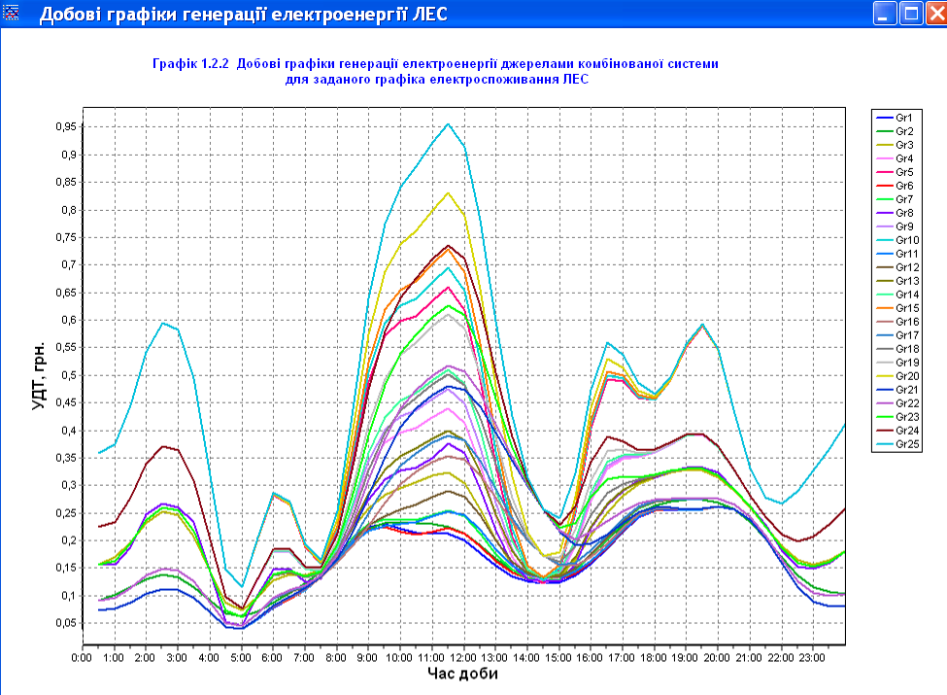
Добові графіки зміни умовного динамічного тарифу для структури ЛЕС з ВЕС і СЕС

Slide 24
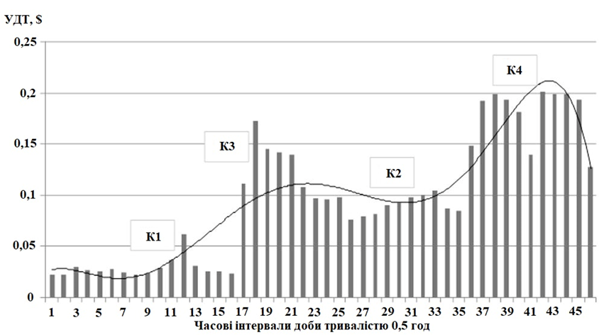
Варіант добової кластеризації УДТ на часовому інтервалі 0,5 год
Результати моделювання

Slide 25
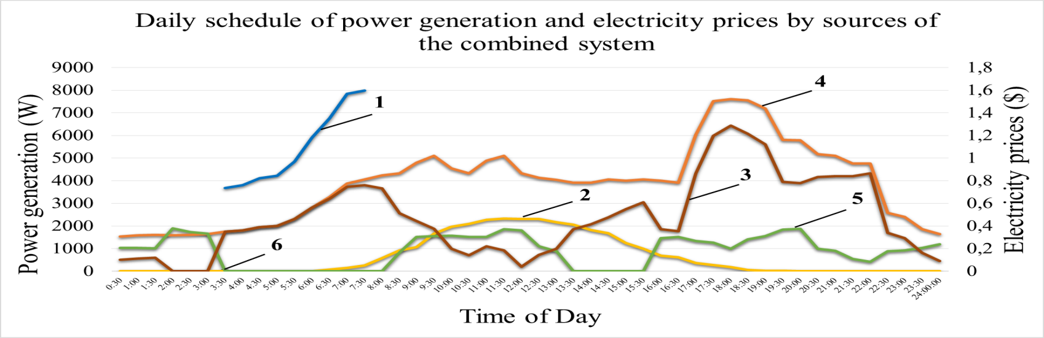
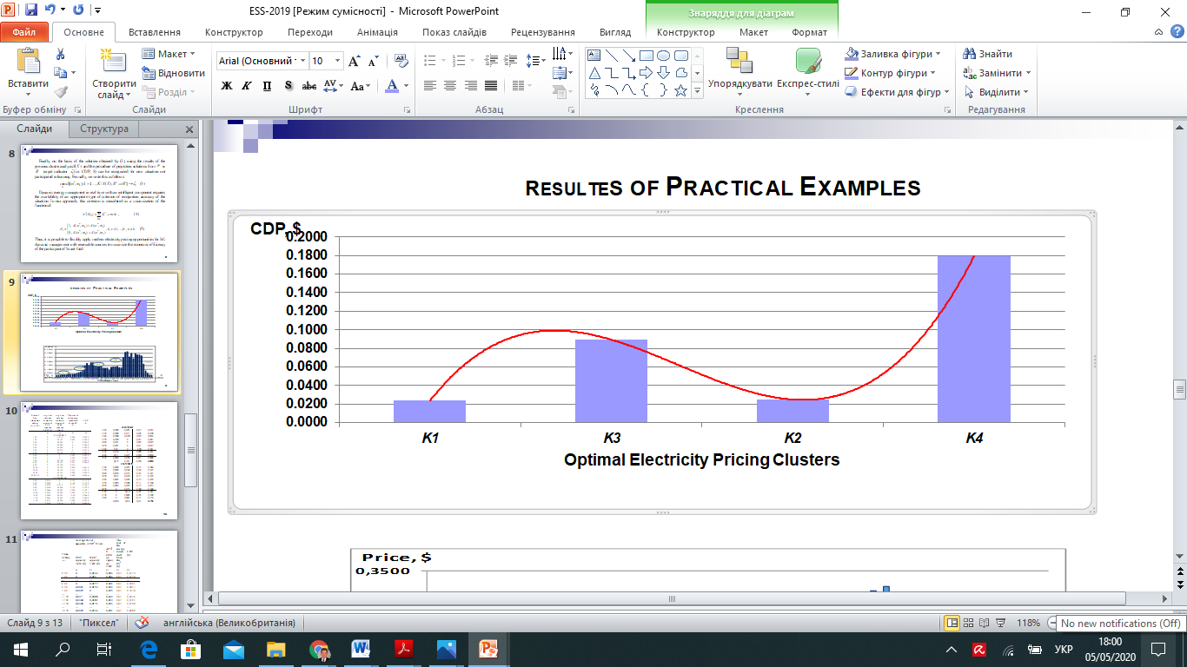

Slide 26
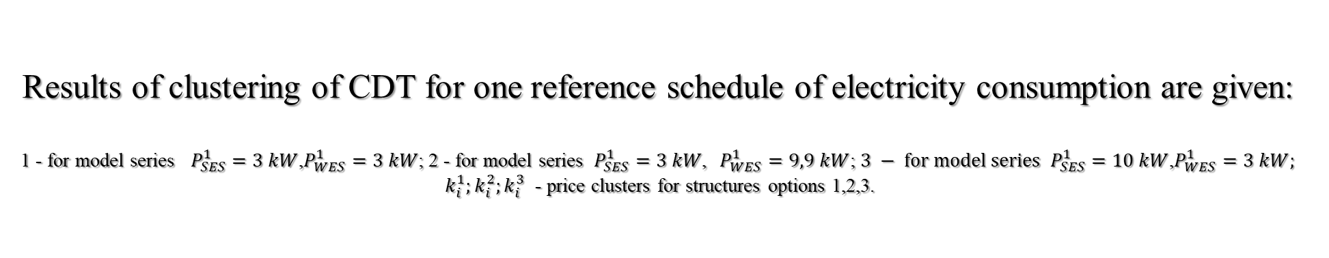
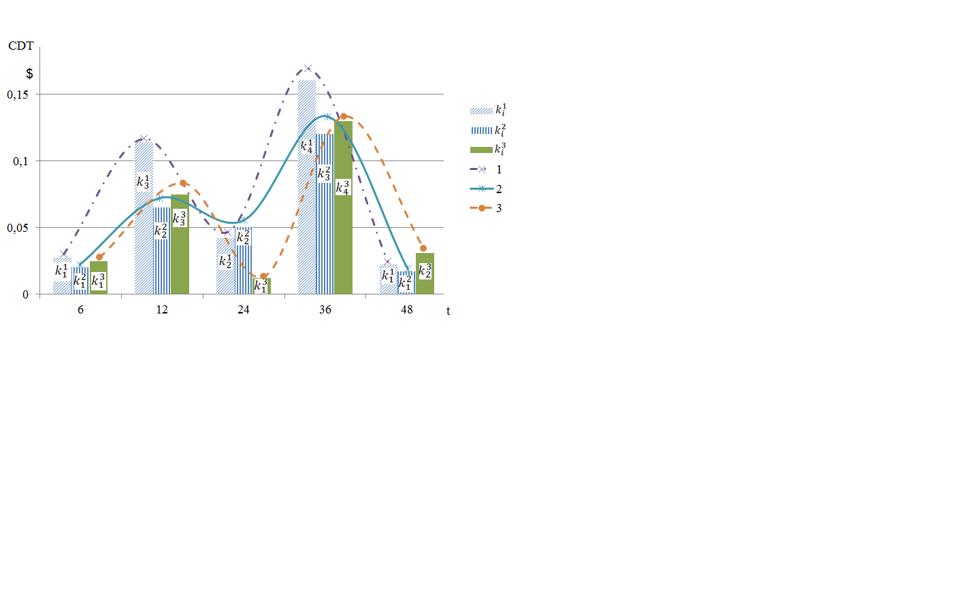

Slide 27
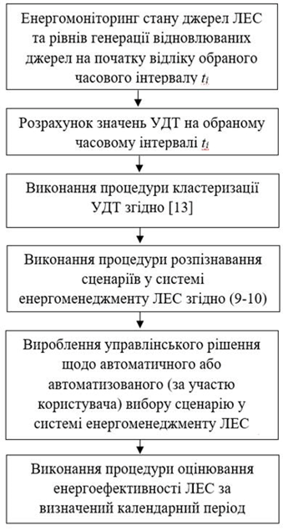
Діаграма послідовності управління електроспоживанням у системі енергоменеджменту локальної мікроенергосистеми з полігенерацією на основі кластеризації умовного динамічного тарифу

Slide 28
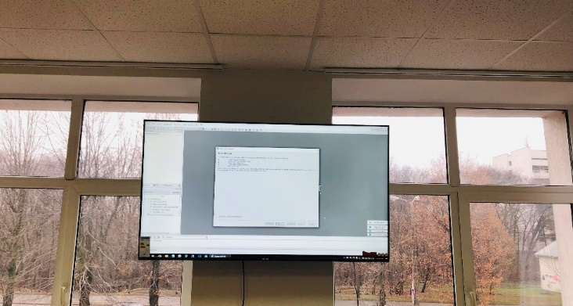
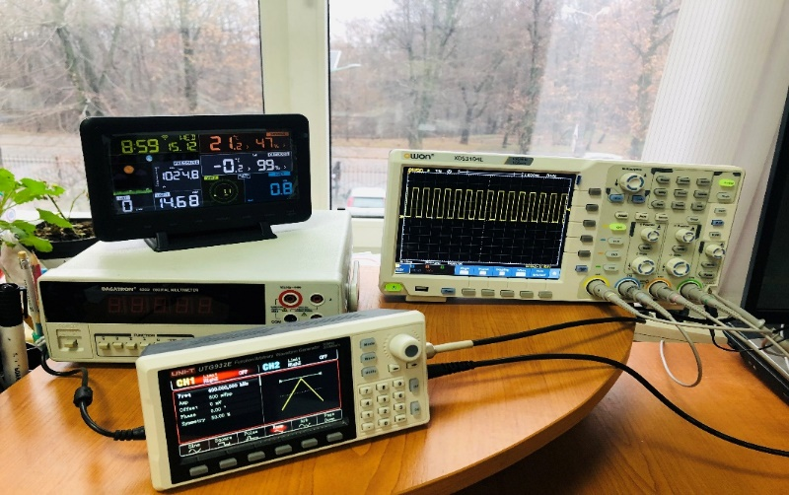
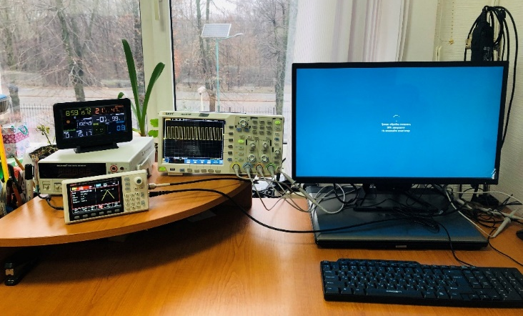
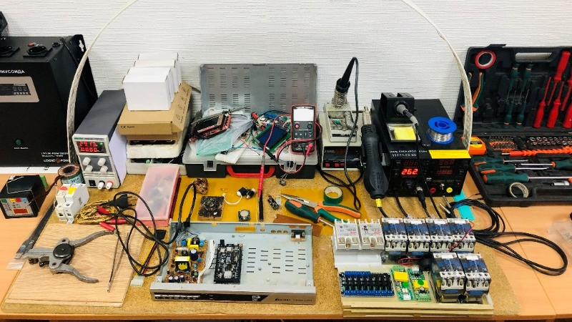
Матеріально-технічна база для виконання науково-дослідної роботи

Slide 29
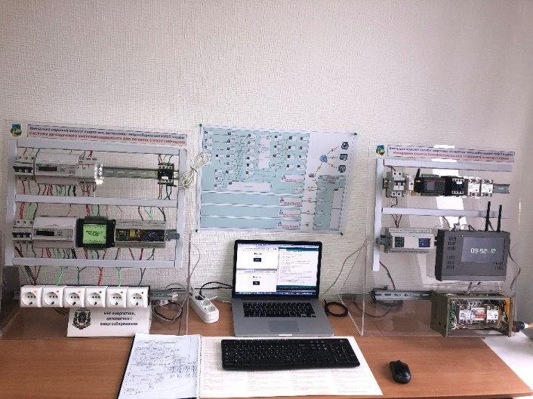
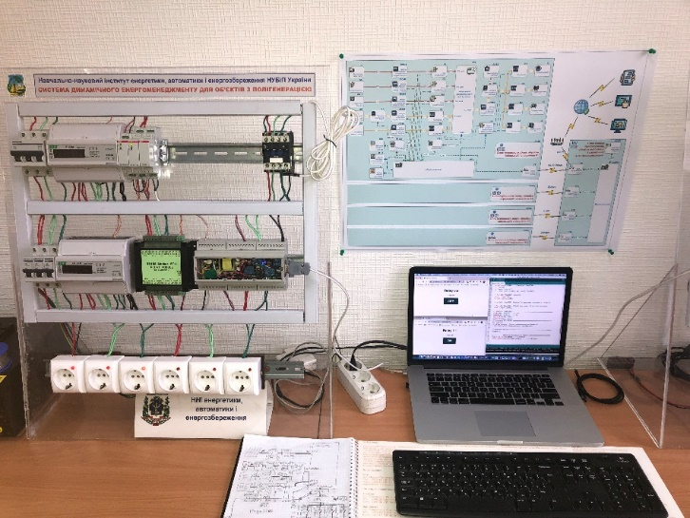
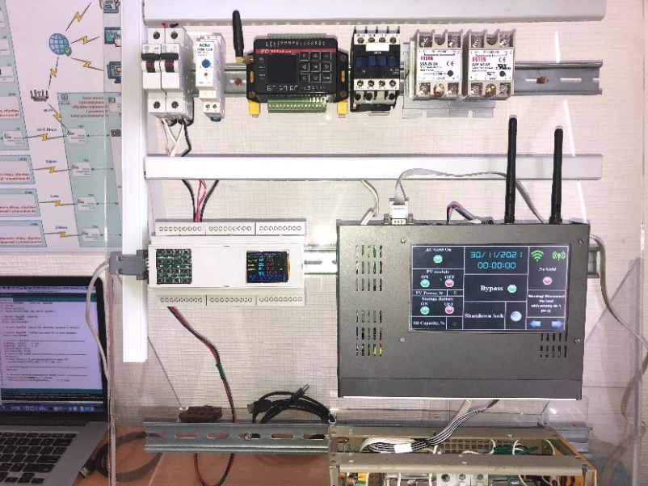
Лабораторні стенди системи динамічного енергоменеджменту для об’єктів з полігенерацією

Slide 30
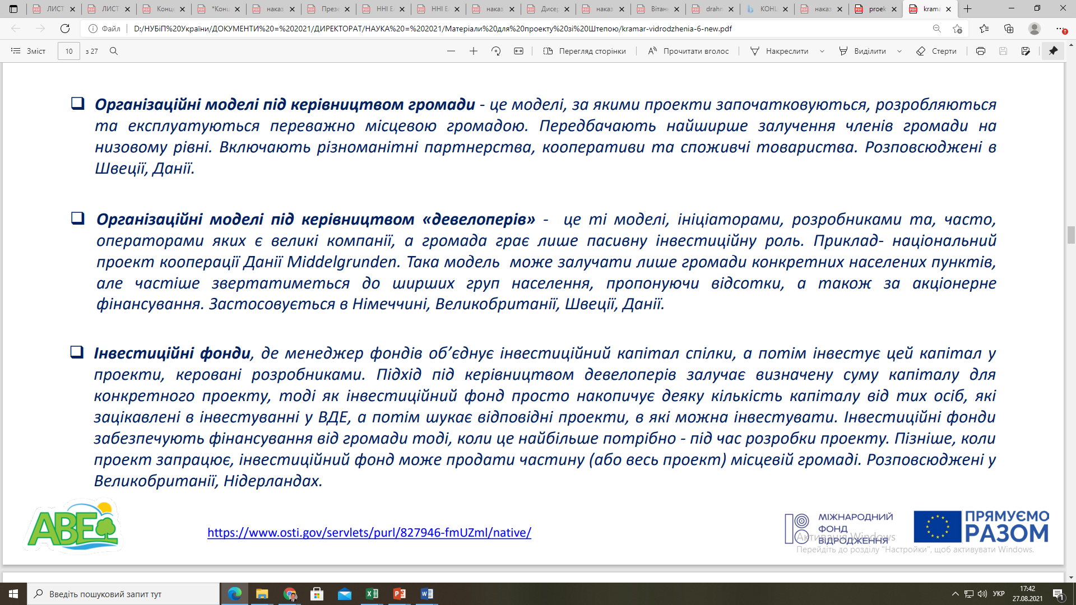
Європейський досвід енергонезалежних громад

Slide 31
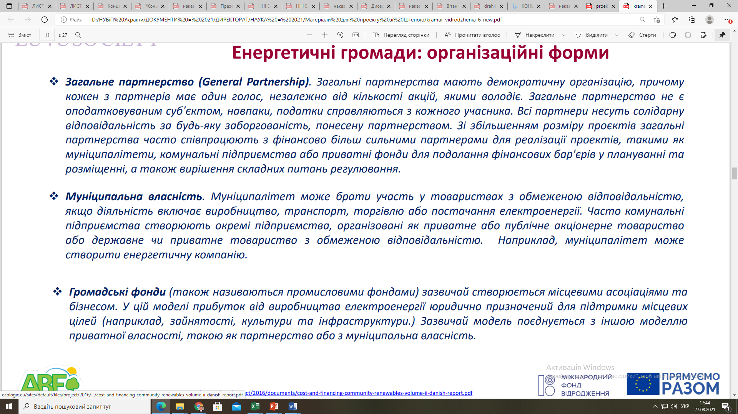

Slide 32
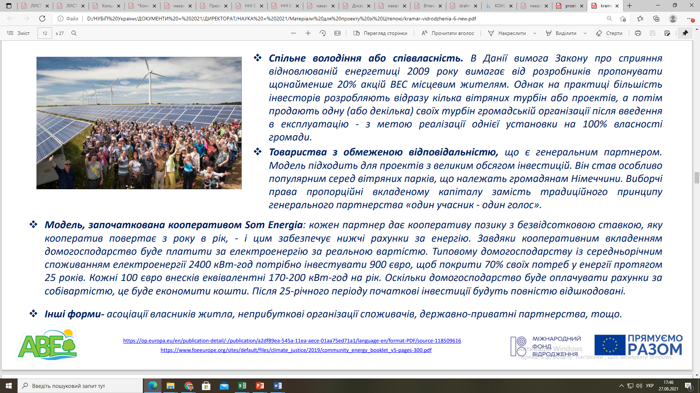

Slide 33
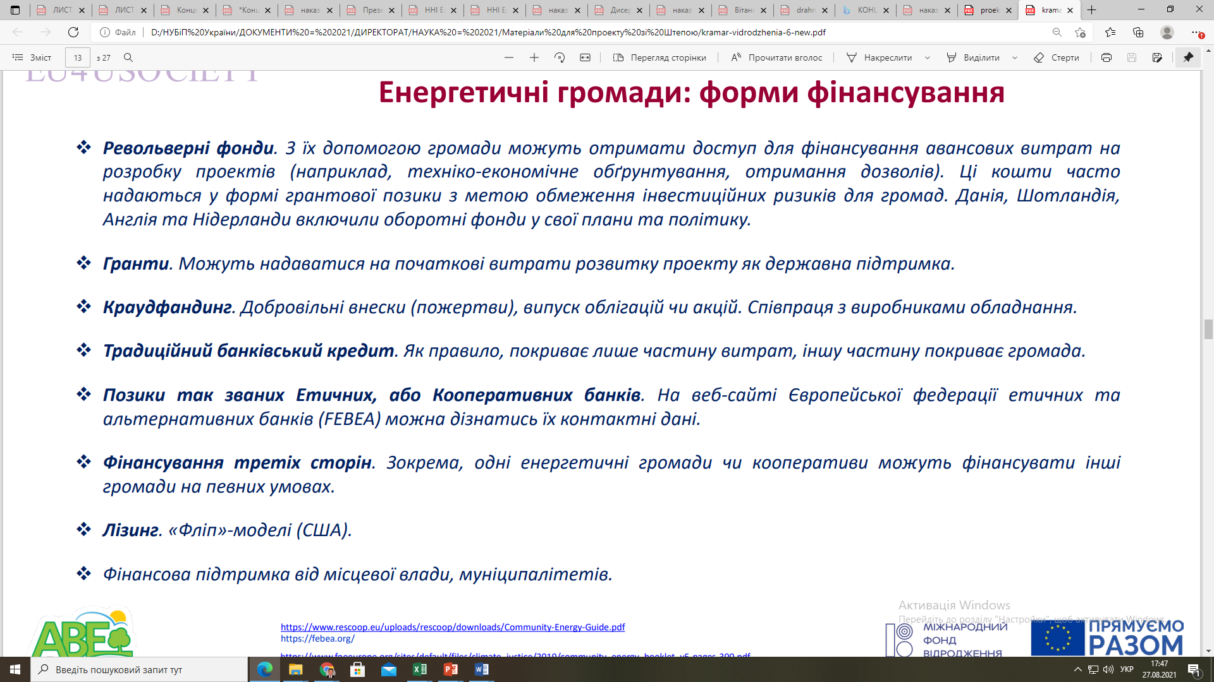
Джерела фінансування

Slide 34
Базові процеси, які потребують досліджень на першому етапі в рамках проекту «ЕНЕРГОНЕЗАЛЕЖНІ ГРОМАДИ» в рамках формування нового наукового напряму ННІ «Стала регіональна енергетика на основі інтелектуальних технологій протидії зміни клімату»
техніко-економічні обґрунтування використання новітніх техніки і технологій для виробництва і конверсії біопалив, формування енергетичних балансів локальних енергосистем
(кафедри: електропостачання, теплоенергетики, ЕЕЕ, АРС, вищої та прикладної математики, фізики);
мережеві задачі транспорту та розподілу первинних палив, електроенергії і теплової енергії, системи акумулювання
(кафедри: електропостачання, теплоенергетики, ЕЕЕ, АРС);
інтелектуальні системи рециклінгу природних ресурсів, включаючи повторне використання стічних вод та продуктів їх очищення, на основі еколого-енергетичних критеріїв
(кафедри: АРС, теплоенергетики, ЕЕЕ);
розроблення систем автоматизації в процесах виробництва та споживання енергоносіїв локальних енергосистем
(кафедри: електропостачання, теплоенергетики, ЕЕЕ, АРС);
розроблення інтелектуальних систем для управління процесами виробництва і конверсії біопалив та динамічного енергоменеджменту
(кафедри: електропостачання, теплоенергетики, ЕЕЕ, АРС).

Slide 35
Проектний досвід ННІ енергетики, автоматики і енергозбереження показав велику зацікавленість до питань цифровізації енергетики
Існує реальна потреба поглиблення співпраці зі стейкхолдерами енергетичної сфери для формування програм та проектів підвищення операційної ефективності, гнучкості управління бізнесом енергетичних компаній, кібербезпеки, адаптивної клієнтоорієнтованої системи управління енергоспоживанням тощо.
З урахуванням цих обставин Національний університет біоресурсів і природокористування України ініціює створення освітньо-наукового Кластеру цифрової енергетики.

Slide 36
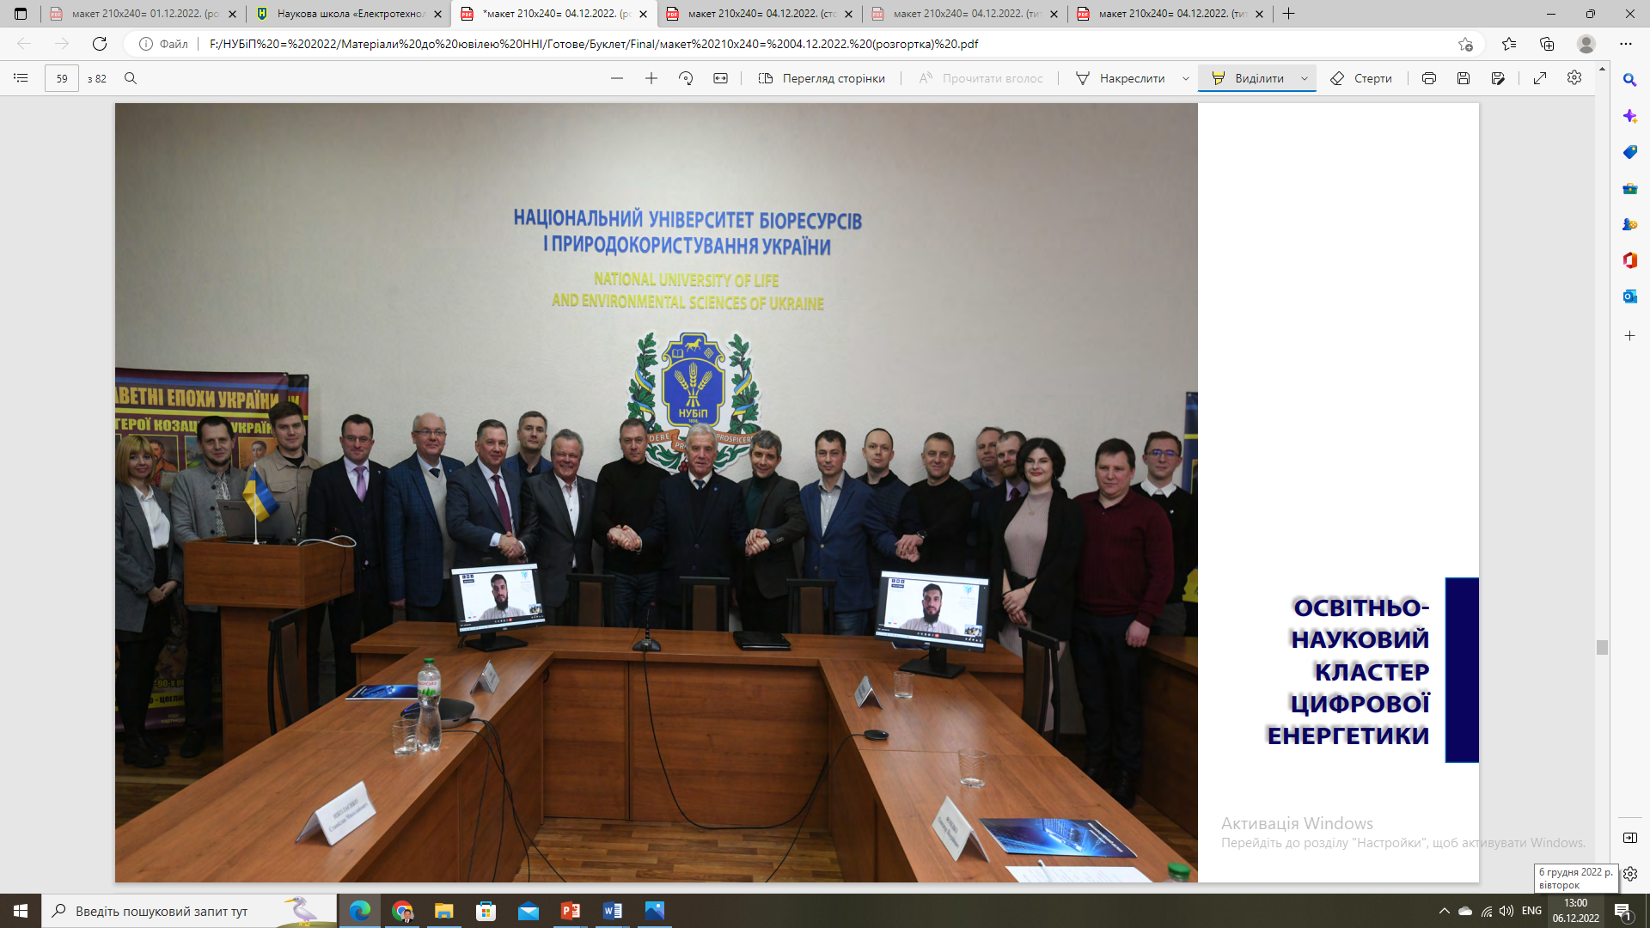

Slide 37
Висновки
Проведений аналіз дає можливість узагальнити досвід створення інтелектуальних систем управління електрозабезпеченням локальних об’єктів у реальному часі на основі компонентів інформаційного забезпечення про поточну вартість електроенергії у локальній мікроенергосистемі з полігенерацією.
Використання розробленого підходу дозволяє визначати структуру та пріоритетність функціонування обраного модельного ряду джерел, виявити закономірності складових витрат на електрозабезпечення локального об’єкта з декількома джерелами, що впливають на формування основного критерію оптимізації, встановлювати рівні еластичності показників функціонування мікроенергосистеми до УДТ.
Результати моделювання та кластеризації УДТ дозволили визначити основні властивості, критерії оцінювання та межі управління енергоефективністю ЛЕС. Отримані результати показали, що запропоновані сценарії з використанням цінових кластерів на основі загальноприйнятого динамічного тарифу здатні підвищити енергоефективність подібних енергосистем, що працюють у режимі з'єднання із зовнішньою мережею.
Встановлено, що при експлуатації ЛЕС з полігенерацією можуть виникати так звані «флікери», які призводять до значних відхилень УДТ. Такий збурення можуть бути обумовлені ненормальними або аварійними режимами роботи мікроенергетичної системи, надійністю роботи та доступністю окремих джерел, різкою зміною рівнів електроспоживання і т. п.
Важливим продовженням дослідження є вивчення функціональних зв’язків між традиційними та відновлюваними джерелами за умов невизначеності та нестаціонарності процесів генерації та споживання електроенергії. Розроблення та реалізація таких моделей дозволить формалізувати підходи щодо побудови інтелектуальних систем енергоменеджменту для управління енергоефективністю в реальному часі.

Slide 38
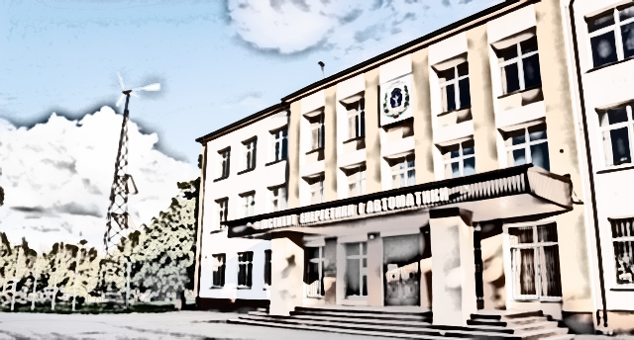
Дякую за увагу!
E-mail: wwwanten@gmail.com
kaplun.v@nubip.edu.ua
Viber, Telegram, WhatsApp
+38050-358-11-43

